Slide 1
POLSAM 28 maj
Pandemins effekter på befolkningens hälsa? Cecilia Wagenius dragning 15 april (psykisk hälsa) Folkhälsomyndighetens redovisning 28 april, 19 maj
Kännetecken för ett hälsofrämjande arbete
Regionalt samordnat hälsofrämjande stöd www.norrbotten.se/smorgasbord
Joanna Hansson, strateg folkhälsa, Region Norrbotten 0920-284 383, joanna.hansson@norrbotten.se

Slide 2
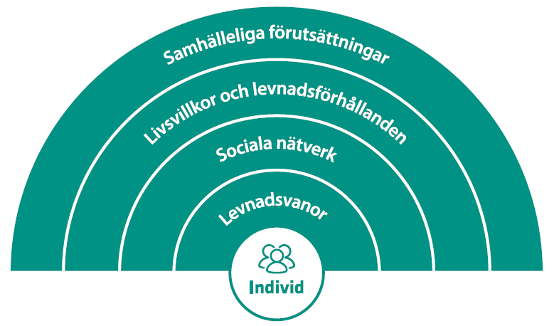
Samlad bedömning
Samhälleliga förutsättningar
Alla har påverkats, vissa mer än andra
Livsvillkor och levnadsförhållanden
Försämrats bland de med sämre förutsättningar
Sociala nätverk
Ensamhet och digitalt utanförskap
Levnadsvanor
Både positiva och negativa tendenser
Hälsa, sjukdom och skador
Relativt liten påverkan i befolkningen
Dahlgren och Whitehead 1991, Omarbetad av Folkhälsomyndigheten 2021

Slide 3
Internationell forskning
Psykiska besvär
Ökat bland studenter, barn i grundskola, och arbetaryrken
Levnadsvanor
Exempel: minskad fysisk aktivitet, ökat stillasittande
Våld i nära relation
Oklart kunskapsläge (obs, vårdsökarbeteende)
Miljörelaterad hälsa
Exempel: minskad luftförorening, ökad vistelse grönområden

Slide 4
Folkhälsopolitikens målområden
Tidiga livets villkor
Ex, minskat deltagande föräldraskapsstöd
Kunskap och utbildning
Ex, skolan kompensatoriska uppdrag utmanat
Arbete och Inkomst
Ex, födda utomlands och vissa branscher
Boende och närmiljö
Ex, betydelsen av allas boende/närmiljö
Levnadsvanor
Ex, minskad fysisk aktivitet, oförändrat alkohol/tobak
Delaktighet och inflytande
Ex, minskning/ökning misshandelsbrott, digitalt utanförskap

Slide 5
Andelen förstföderskor som deltar i föräldrastödsgrupp

Slide 6
WHO/Folkhälsomyndigheten
Uppmanar till GENERELLA hälsofrämjande insatser – som lindrar effekterna av pandemin

Slide 7
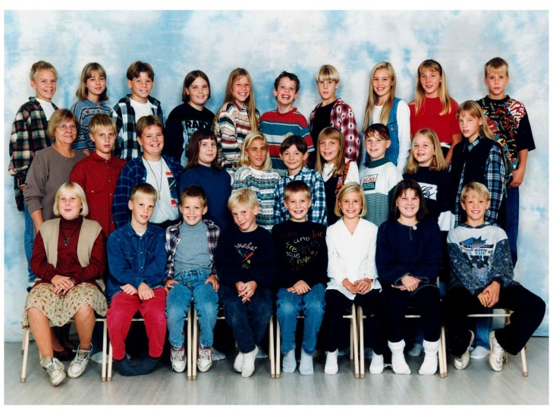
Vad menas med generella insatser?
En skola med 100 förskoleelever:
90 visar inga tecken på ohälsa
7 tecken på ohälsa
3 utvecklad ohälsa
10 %
= 9 elever
25 % =
1,75 elever
40 % =
1,2 elever
HUR? Generella insatser = insatserna vänder sig till hela befolkningen men är till omfattning och utformning särskilt anpassade för att utsatta grupper ska göra mer hälsosamma val!
VEM? Alla välfärdsaktörer har en viktig roll i ett effektivt och utjämnande hälsofrämjande arbete i Norrbotten – nästan oavsett vilken verksamhet som bedrivs.
Preventionsparadoxen: Ingvar Nilsson, Skandia
Notes:
Joanna

Slide 8
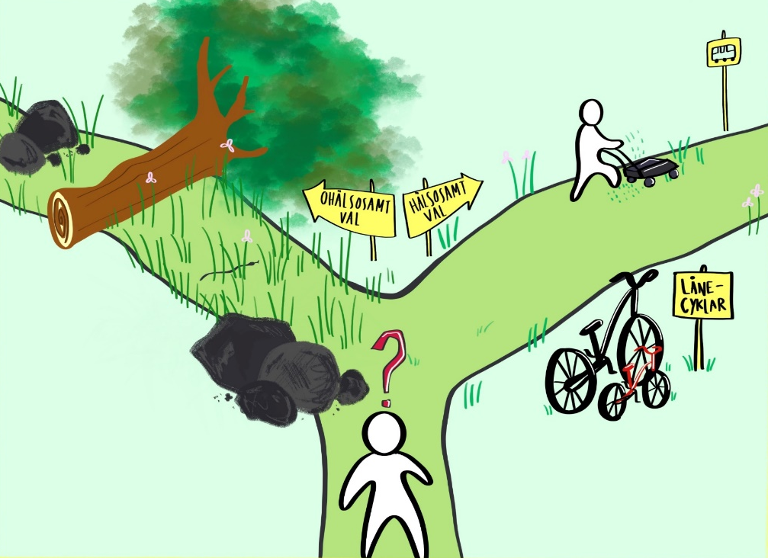
Regionalt samordnat hälsofrämjande stöd

Slide 9
Ett led i förverkligandet av Norrbottens folkhälsostrategi men också i arbetet med att motverka de negativa konsekvenser som följer i pandemins fotspår. www.norrbotten.se/smorgasbord
Vård och omsorg, Hälso- och sjukvård:
Utbildning av samtalsledare existentiell hälsa
Livsberättargrupper, utbildning till samtalsledare (Aug)
MHFA Vuxna (maj/juni)
Personlig handledning av bibliotek för att motverka digitalt utanförskap
www.norrbotten.se/smorgasbord
SKOLA:
Pandemifrågor i nästa års enkät
Skolkompassen
Samtalskort AST
Utbildning samtalsledare existentiell hälsa
HÄLSA på ditt bibliotek
HÄLSA på Svenska kyrkan
HÄLSA på ditt bildningsförbund?

Slide 10
Ett led i förverkligandet av Norrbottens folkhälsostrategi men också i arbetet med att motverka de negativa konsekvenser som följer i pandemins fotspår. www.norrbotten.se/smorgasbord
Hälso- och sjukvård/ vård och omsorg: planerade aktiviteter för en förbättrad och mer jämlik psykisk hälsa
Utbildning av samtalsledare existentiell hälsa, När livet utmanar (grupp 4)
Livsberättargrupper, utbildning till samtalsledare (Aug)
MHFA Vuxna (maj/juni)
Personlig handledning av bibliotek för att motverka digitalt utanförskap

Slide 11
Tack för mig!
Joanna Hansson, strateg Folkhälsocentrum
E-post: Joanna.hansson@norrbotten.se
Tel: 0920-284 383
Du och din organisation är en viktig aktör för att skapa en förbättrad och mer jämlik hälsa hos norrbottningarna.

